Slide 1
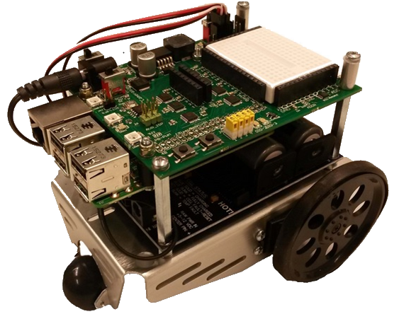
Proftaak: AGV
Projectgroep B2
Pascal de Bruijn, Mark Baaij, Kenley Strik, Chiem Stevens
15-01-2019

Slide 2
Achtergronden

Slide 3
Functionaliteit

Slide 4
Demo!

Slide 5
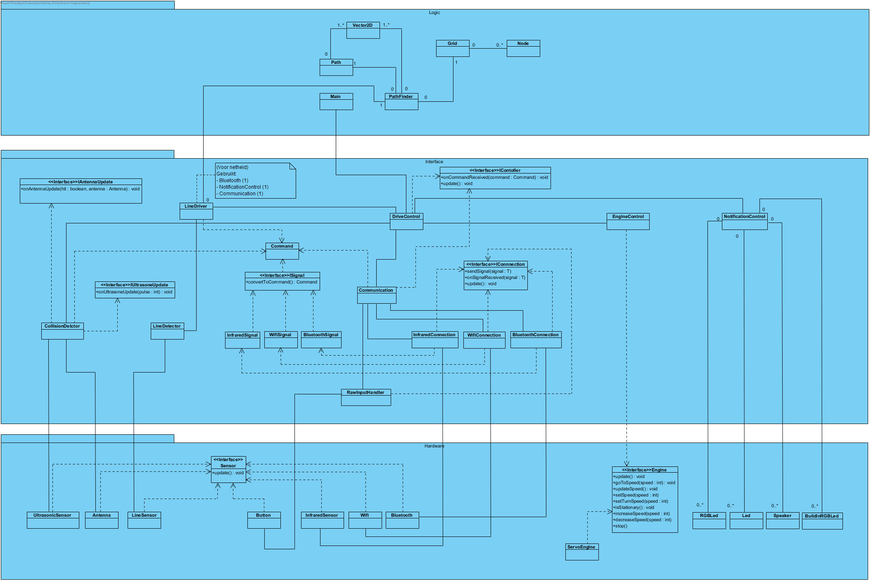

Slide 6
Foto gui?

Slide 7
Werkwijze

Slide 8
Taakverdeling

Slide 9
Reflectie

